Slide 1
Nasjonalforeningen for folkehelsen er helt avhengig av støtte fra privatpersoner som deg for å kunne forske og gjennomføre tiltak som gjør det lettere å leve med demens
Med din støtte kan vi
arrangere åpne møter og informere om demens
endre holdninger og skape et mer demensvennlig samfunn
påvirke politiske beslutninger til beste for mennesker som lever med demens
forske for å finne en behandling og kur som virker
Du kan støtte oss NÅ
Gi penger på bøssene
Vipps valgfritt beløp til 2216
Gi 100 kroner ved å sende kodeord SAMMEN til 2216 (SMS)

Slide 2
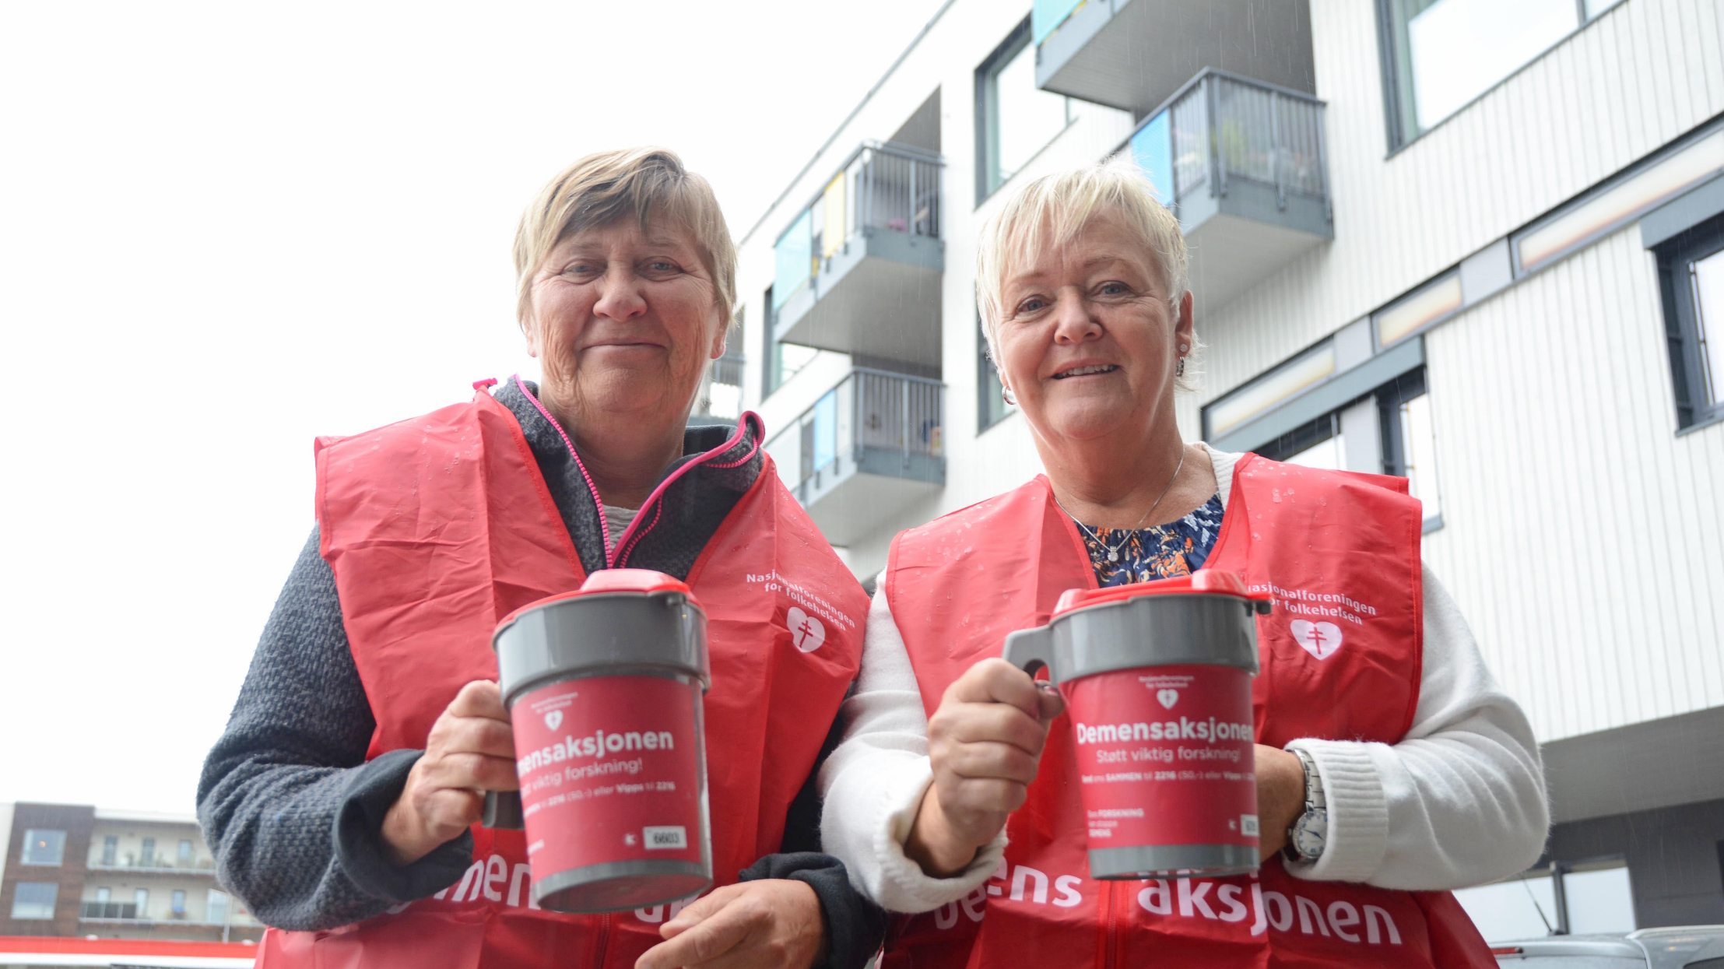
Tusen takk for din støtte – den betyr mye!

